Slide 1
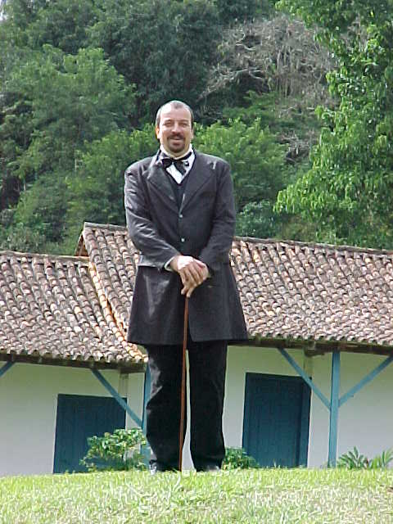
Tour pela Fazenda Ponte Alta - Parque Santana - Barra do Piraí.
Fundada em 1807 por José Luís Gomes - Barão de Mambucaba - 1790 / 1855 - Reconstruída em 1830 - Aberta ao turismo desde 1992 - Ali se realiza o famoso “Sarau Dançante” com atores caracterizados.
Roberto Freitas - ator e historiador - Caracterizado como Barão de Mambucaba

Slide 2
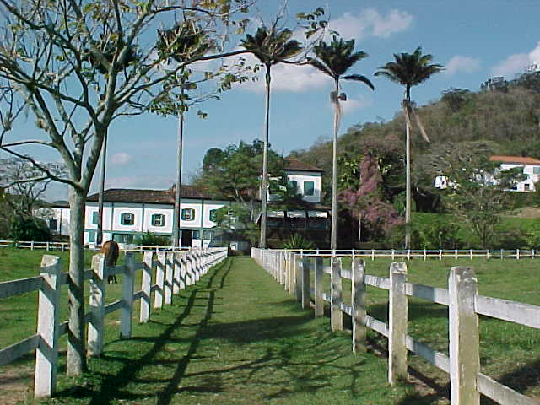
Chegada à Fazenda Ponte Alta, com o renque de Palmeiras Imperiais e o conjunto da senzala

Slide 3
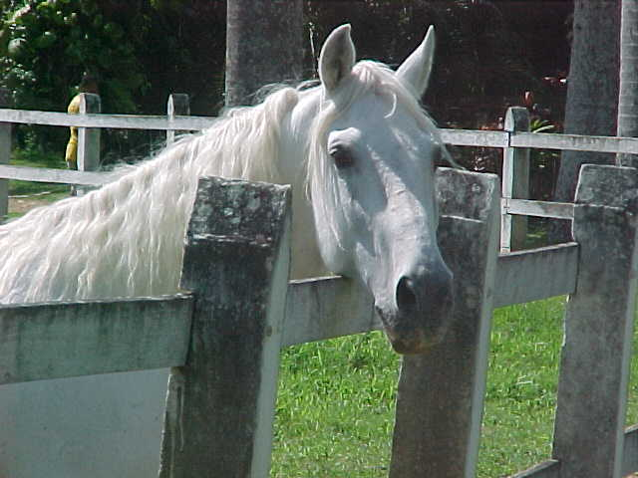
Nos picadeiros, a criação de cavalos da raça Mangalarga Marchador

Slide 4
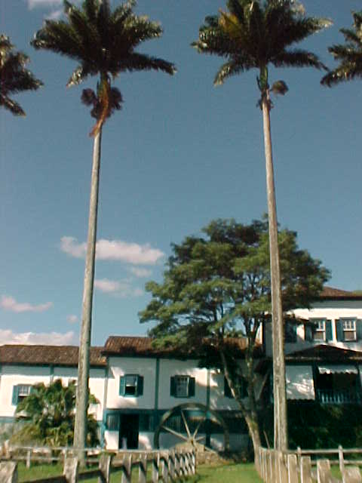
Duas palmeiras que margeiam a antiga serraria, hoje recepção da Fazenda

Slide 5
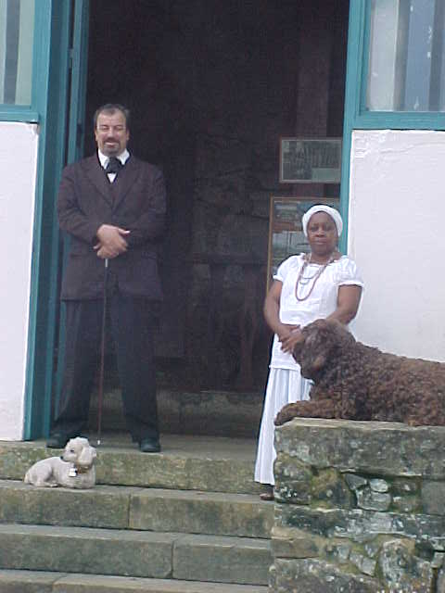
O Barão de Mambucaba e a Mucama Rosa recebem os visitantes da Côrte

Slide 6
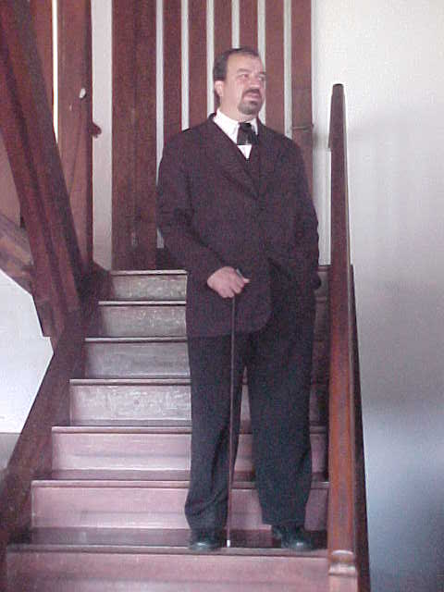
O Barão de Mambucaba conduz os visitantes pelas dependências da Fazenda

Slide 7
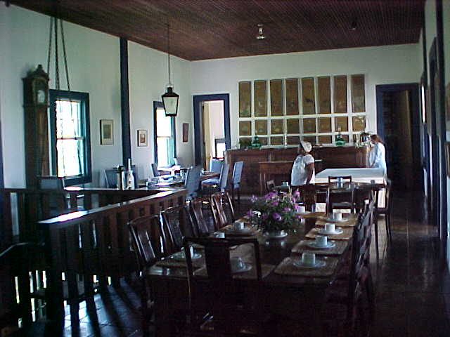
Salão de refeições, com móveis e objetos que remontam a duzentos anos de história

Slide 8
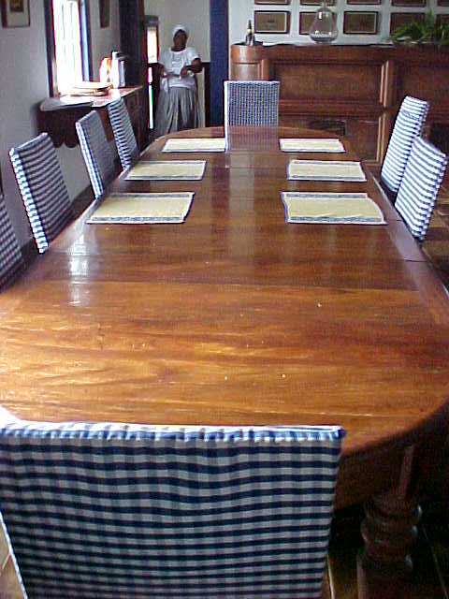
Mesa elástica brasileira com mais de cento e cinqüenta anos

Slide 9
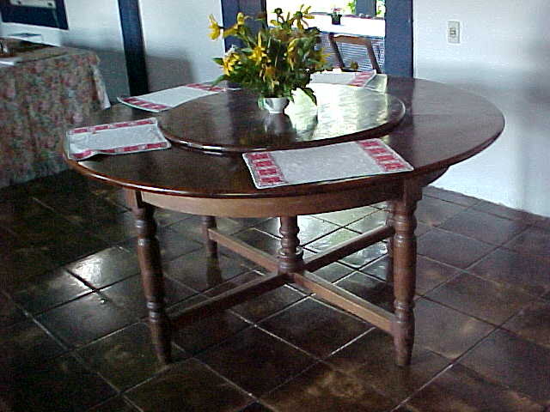
Mesa “Treze de Maio”, feita depois de 1888 para uso dos Senhores

Slide 10
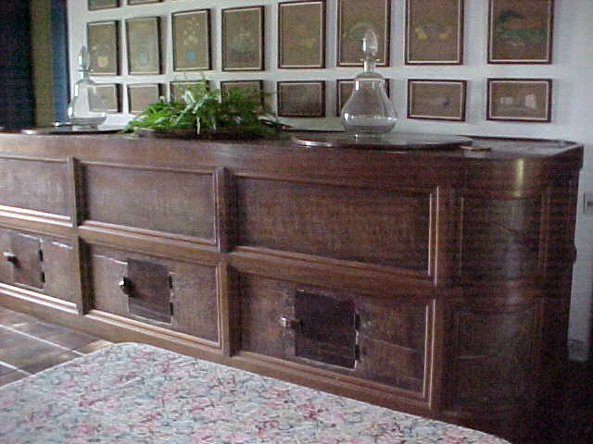
Máquina descaroçadora de café, hoje servindo como aparador

Slide 11
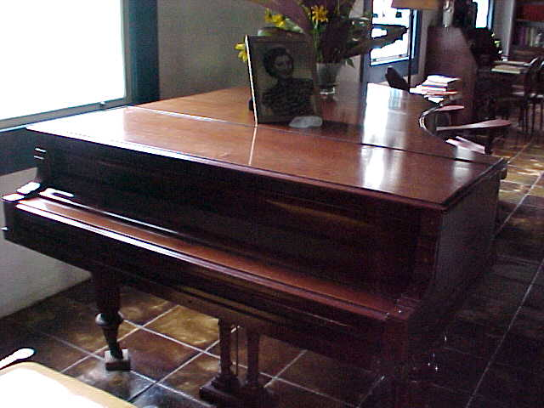
Piano alemão do século XIX com madeira resistente aos cupins

Slide 12
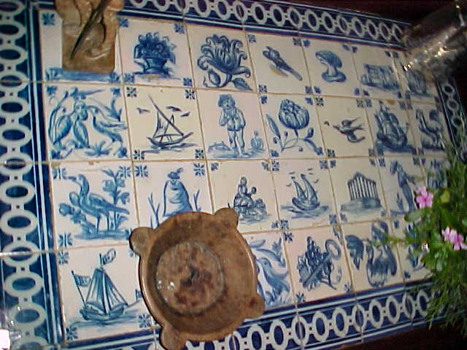
Mesa de centro com azulejos portugueses pintados à mão - Século XVIII

Slide 13
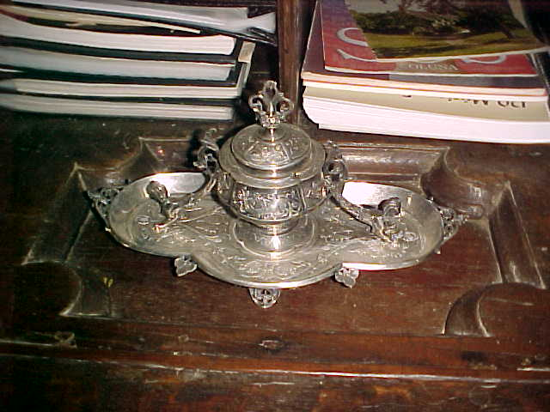
Escrivaninha em prata cinzelada - Século XIX

Slide 14
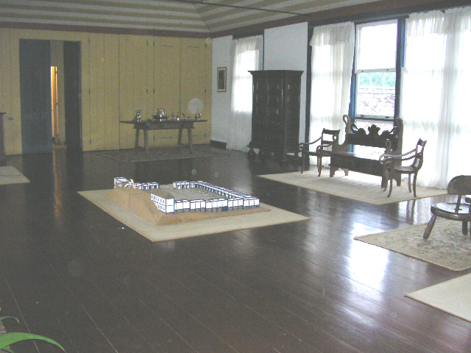
Salão do andar superior, com peças bicentenárias

Slide 15
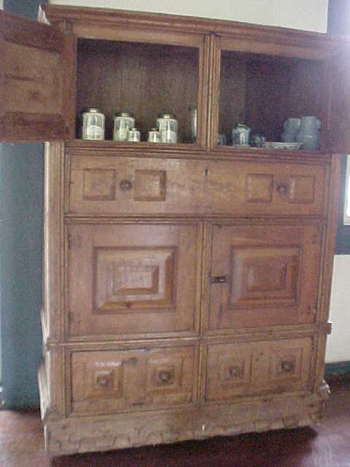
Armário guarda-comida em Vinhático - século XVIII

Slide 16
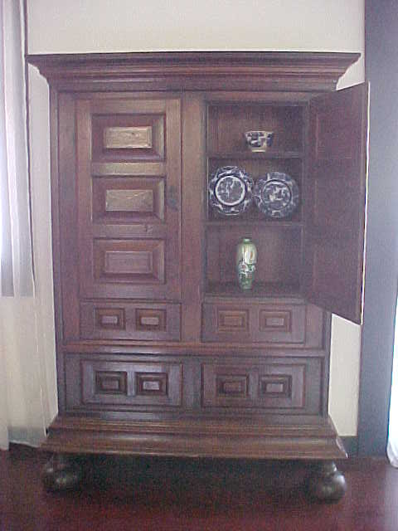
Armário mineiro guarda-louças datado de 1726

Slide 17
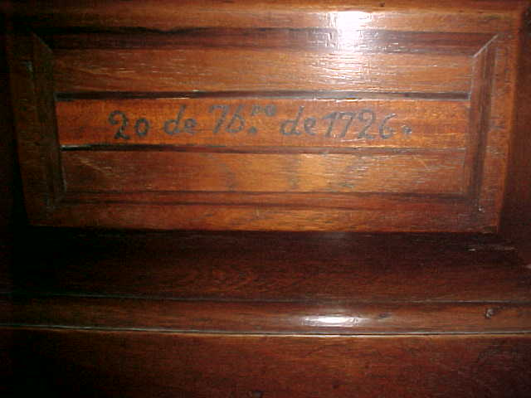
O armário foi fabricado em 20 de setembro de 1726

Slide 18
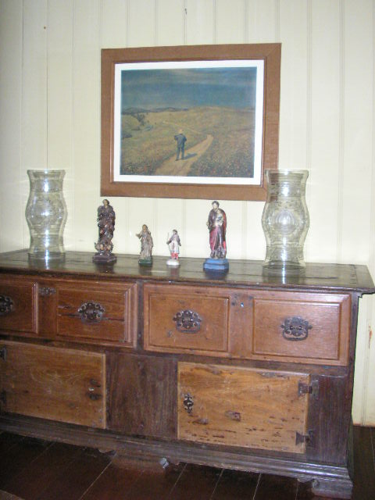
Arcaz de sacristia em Vinhático - Século XVIII

Slide 19
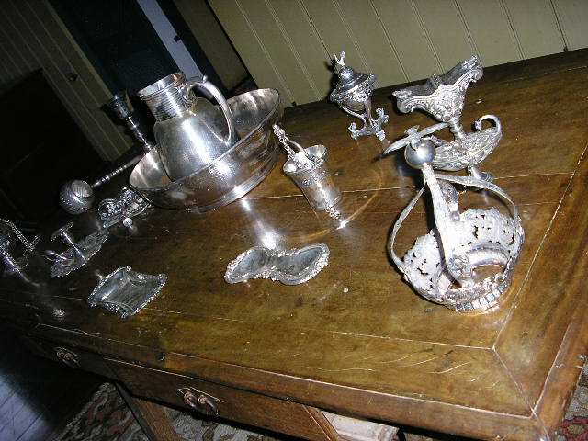
Mesa colonial com prataria dos séculos XVIII e XIX

Slide 20
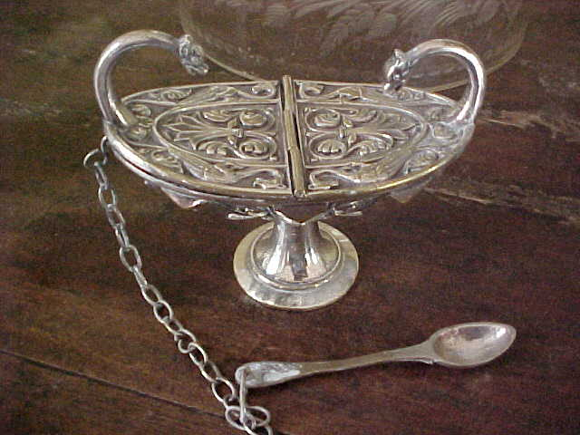
Naveta em prata para sal e colherinha - Século XVIII

Slide 21
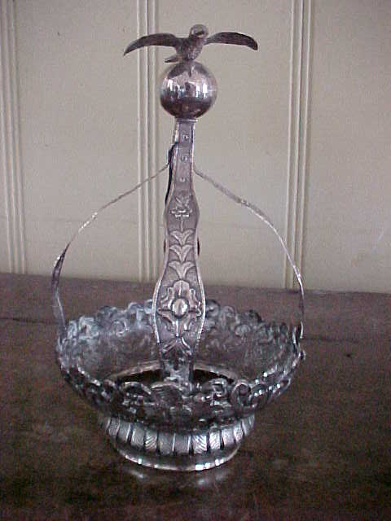
Coroa do Divino Espírito Santo - Século XVIII

Slide 22
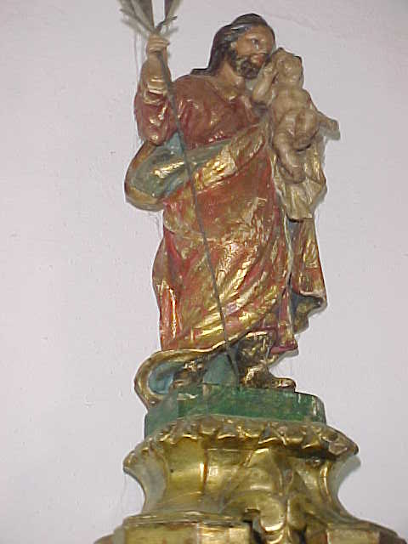
São José de Botas em madeira - Minas Gerais - Século XVIII

Slide 23
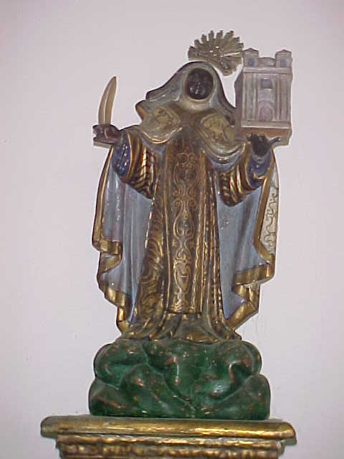
Santa Efigênia em madeira - Minas Gerais - Século XVIII

Slide 24
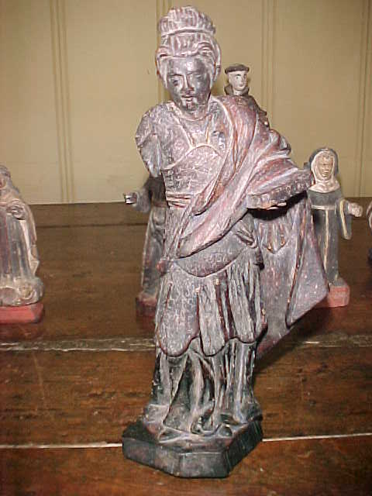
Santa em madeira estilo Rococó com penteado e roupas orientais - Século XVIII

Slide 25
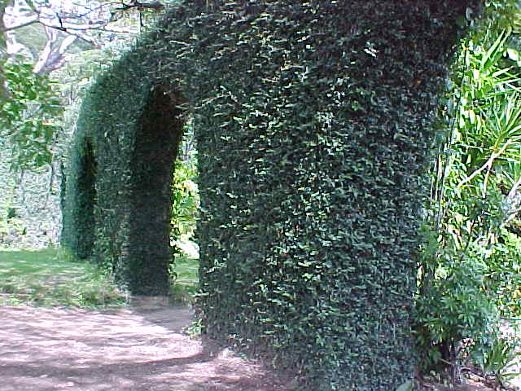
Aqueduto que conduzia água para mover as máquinas do engenho de café

Slide 26
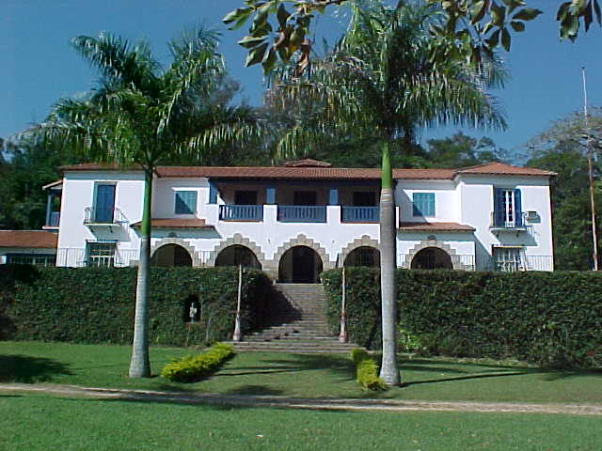
Casa-Grande erguida em 1936 e que hospedou o Presidente Getúlio Vargas

Slide 27
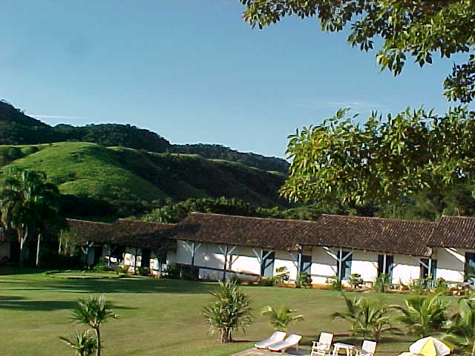
O quadrilátero das senzalas visto do terraço da Casa-Grande

Slide 28
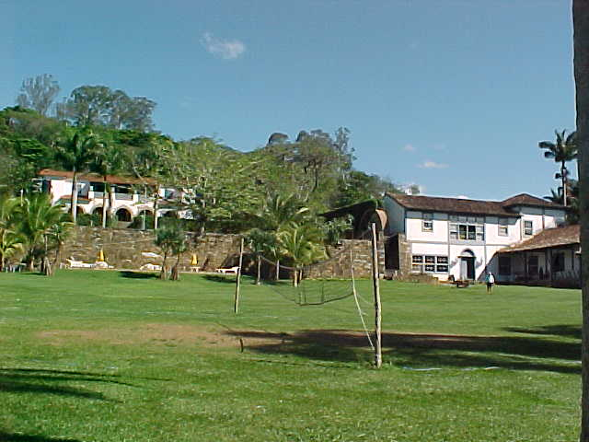
A Casa-Grande e o engenho de café vistos do quadrilátero da senzala

Slide 29
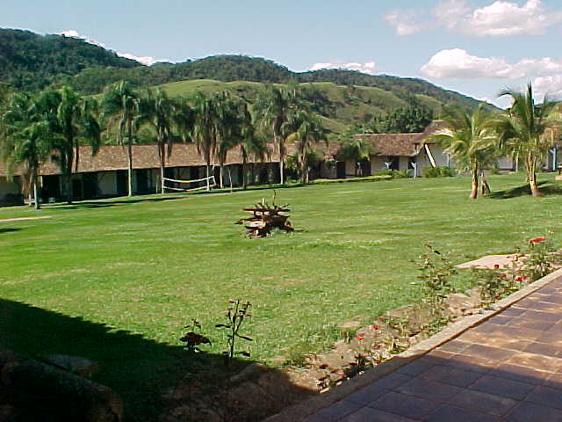
O quadrilátero da senzala visto do engenho de café

Slide 30
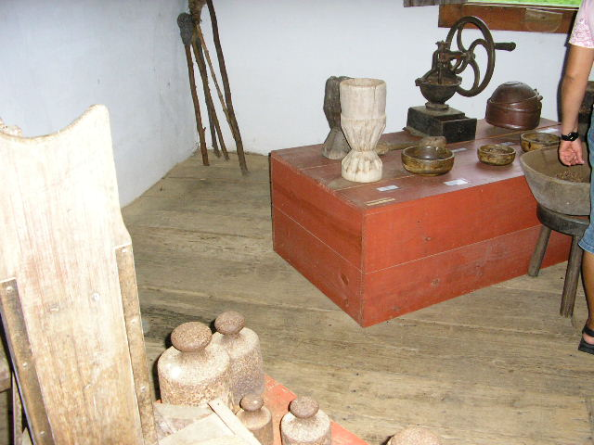
Museu do Escravo - Balança inglesa e máquinas de moer café

Slide 31
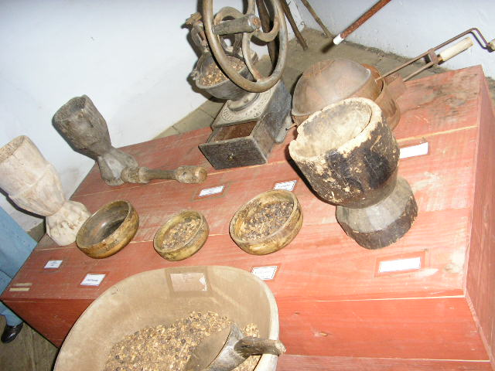
Museu do Escravo - Diversos meios de se preparar o café - Século XIX

Slide 32
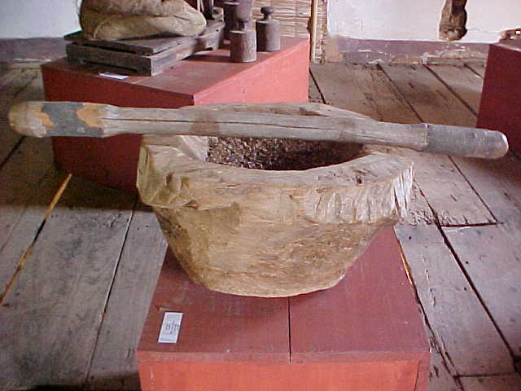
Museu do Escravo - Almofariz e pilão de café - Século XIX

Slide 33
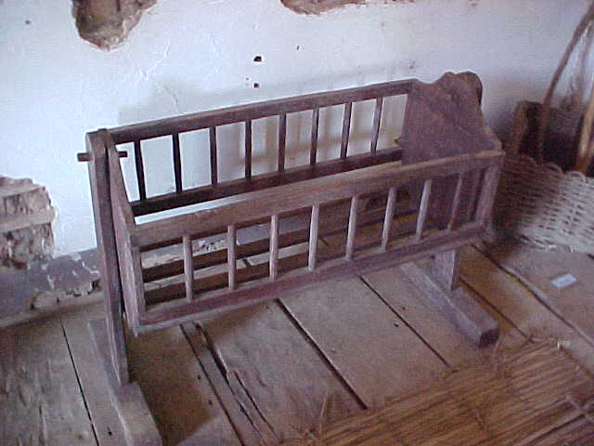
Museu do Escravo - Berço dos Sinhozinhos feito por escravos - Século XIX

Slide 34
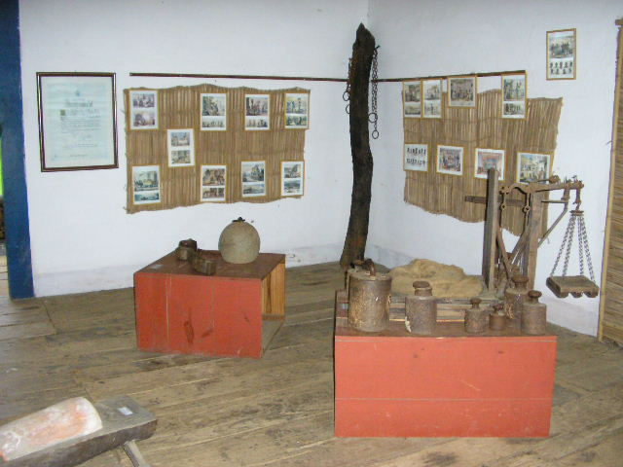
Museu do Escravo - Instrumentos de suplício - Século XIX

Slide 35
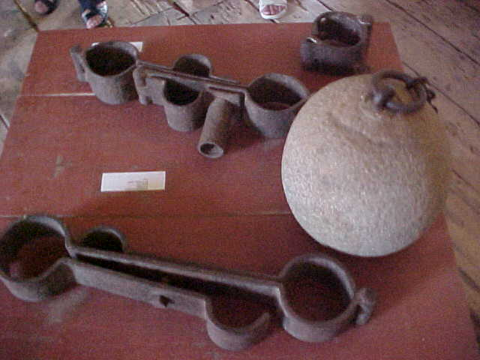
Museu do Escravo - Tornozeleira com pedra e viramundos - Século XIX

Slide 36
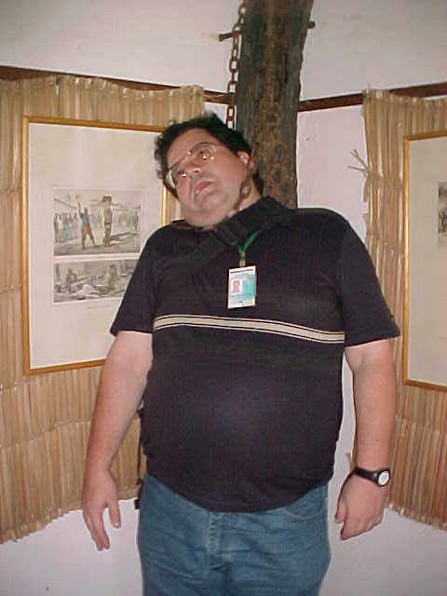
Museu do Escravo - Último escravo a morrer no tronco - Século XXI

Slide 37
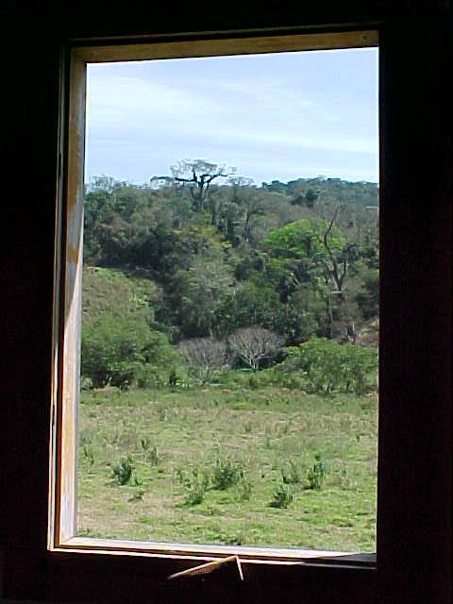
Museu do Escravo - Parque Santana visto de janela da senzala

Slide 38
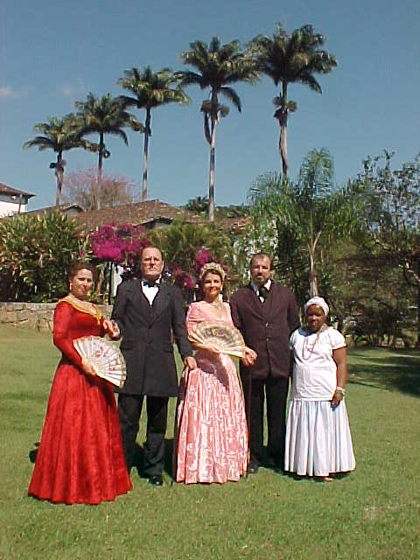
Sarau Dançante - Grupo de atores caracterizados

Slide 39
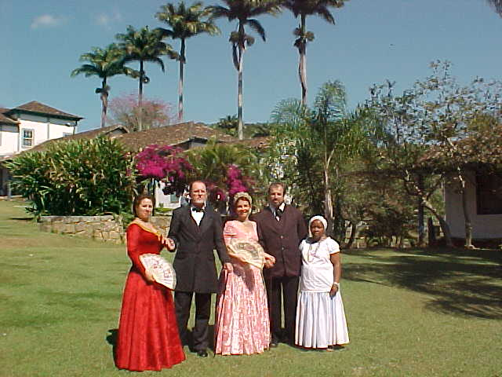
Sarau Dançante - Baronesa da Mambucaba, Barão de Piraí, Baronesa de Piraí, Barão de Mambucaba, Mucama Rosa

Slide 40
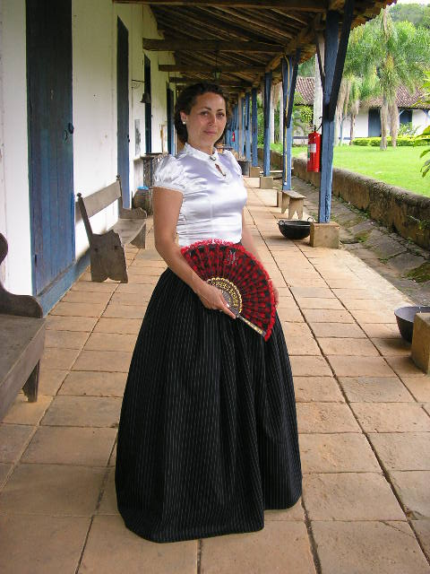
Sarau Dançante - Atriz Michelle Assunção como Baronesa de Mambucaba

Slide 41
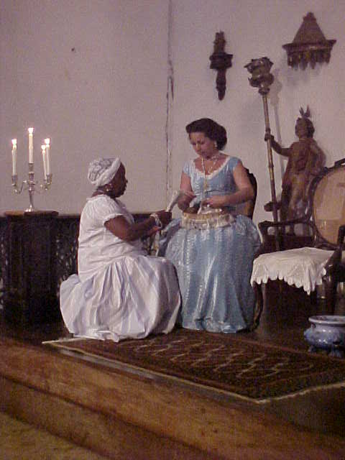
Sarau Dançante - Encenação da vida cotidiana na fazenda

Slide 42
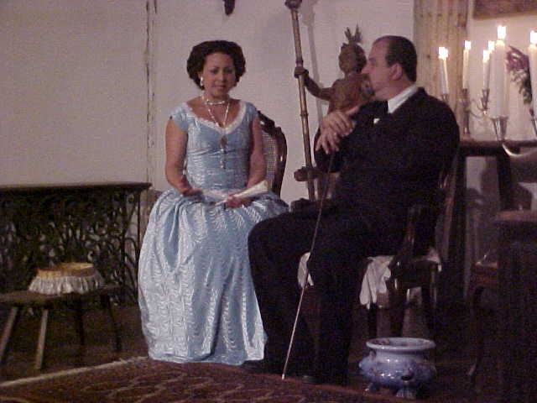
Sarau Dançante - Negociação do casamento da filha Luisinha com o Capitão Mata-Gente

Slide 43
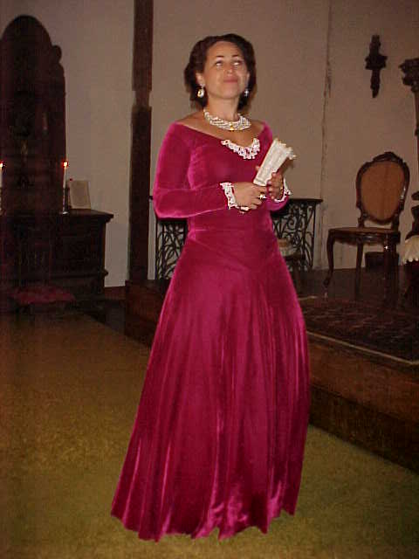
Sarau Dançante - Baronesa de Mambucaba vestida para as danças

Slide 44
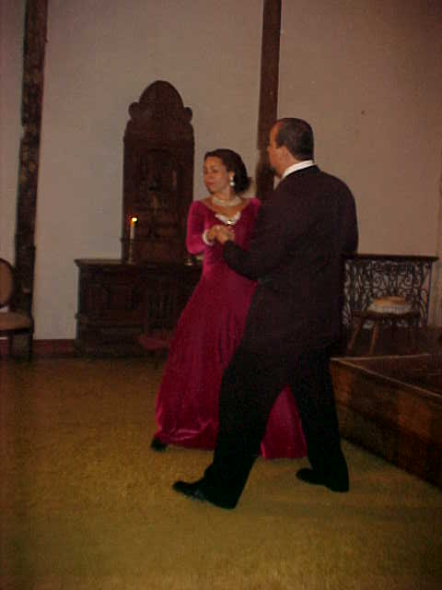
Sarau Dançante - Os Barões de Mambucaba dançando o Minueto

Slide 45
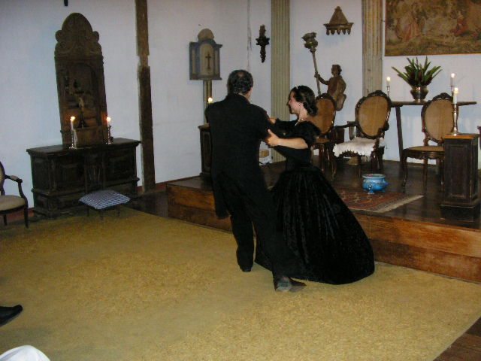
Sarau Dançante - Os Barões de Mambucaba dançando a Polca

Slide 46
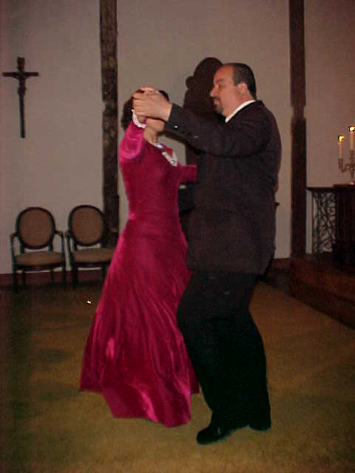
Sarau Dançante - Os Barões de Mambucaba dançando a Valsa

Slide 47
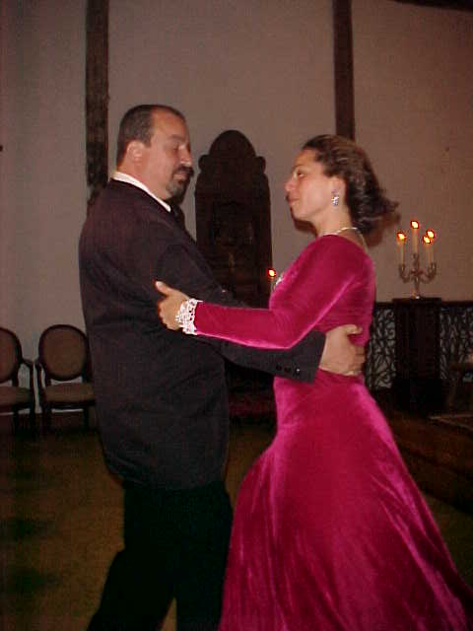
Sarau Dançante - Os Barões de Mambucaba dançando a Valsa

Slide 48
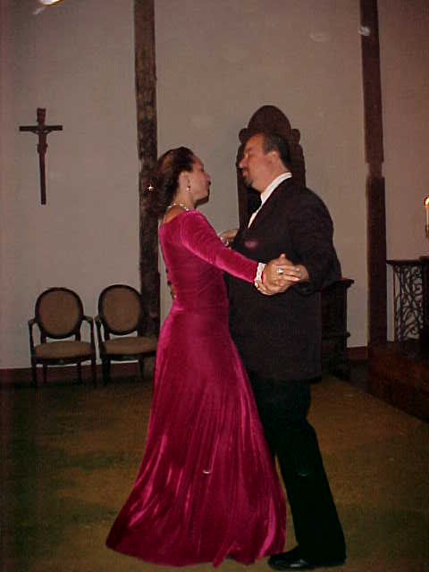
Sarau Dançante - Os Barões de Mambucaba dançando a Valsa

Slide 49
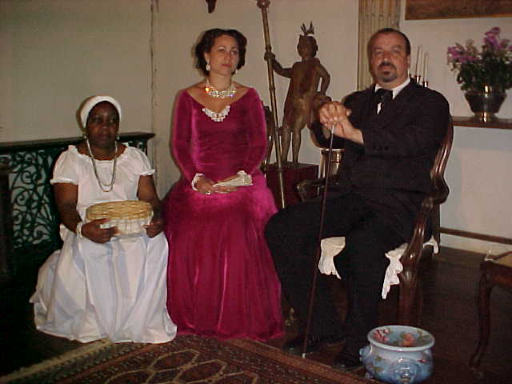
Pausa para fotos

Slide 50
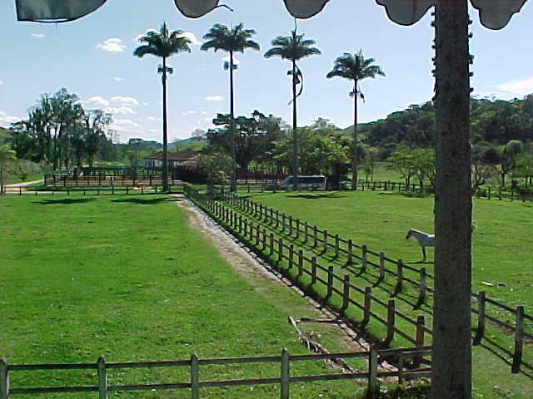
A vastidão das terras de Ponte Alta, com mais de trezentos alqueires mineiros de terras

